Slide 1

Foundations of Convolutional Neural
Networks
延时文字

Slide 2

主目录
CONTENTS
计算机视觉
卷积运算
简单卷积网络示例
Computer vision
Convolution operation
Simple convolution network
example
1
3
5
2
4
边缘检测
池化层
Edge detection
Pooling layers

Slide 3
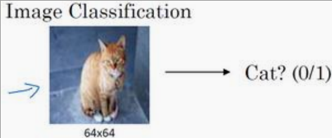
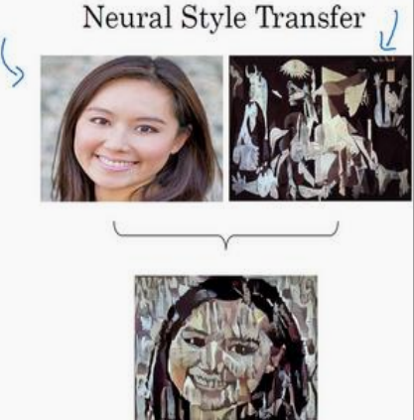
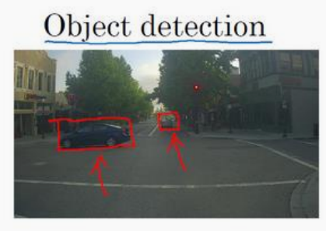
计算机视觉
计算机视觉是一门研究如何使机器“看”，并进一步做图像处理的科学。

Slide 4
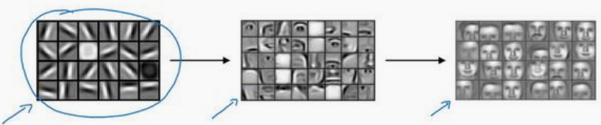
卷积神经网络
卷积神经网络是一种类似于人工神经网络的深度学习模型或多层感知机，常用于分析和处理视觉数据。
卷积(Convolution)：
数学：是通过两个函数f 和g 生成第三个函数的一种数学算子。
卷积神经网络：利用卷积核（滤波器）处理图像的过程

Slide 5
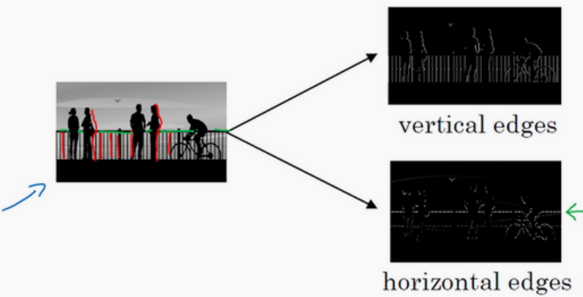
边缘检测
Edge detection
延时符

Slide 6
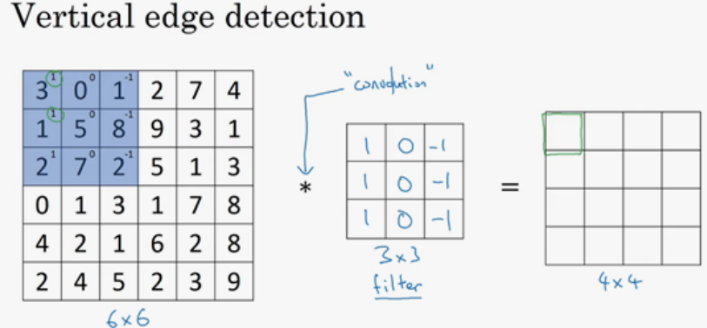
边缘检测
Edge detection
卷积核就是图像处理时，给定输入图像，输入图像中一个小区域中像素加权平均后成为输出图像中的每个对应像素，其中权值由一个函数定义，这个函数称为卷积核。
延时符

Slide 7
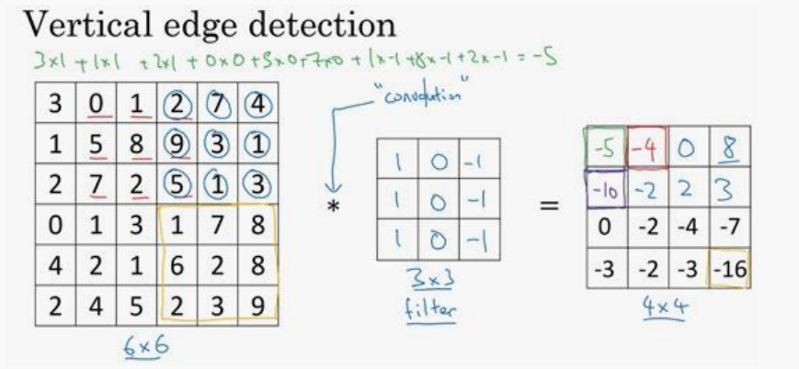
边缘检测
Edge detection
延时符

Slide 8
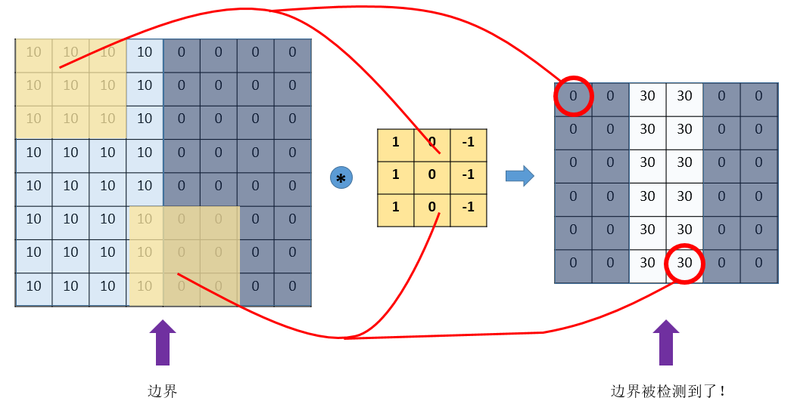
边缘检测
Edge detection

Slide 9
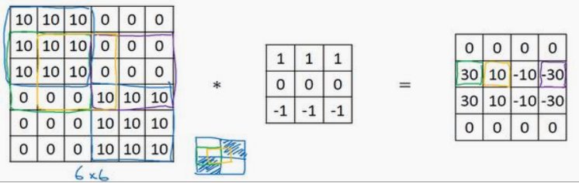
边缘检测
Edge detection
水平边缘检测
延时符

Slide 10
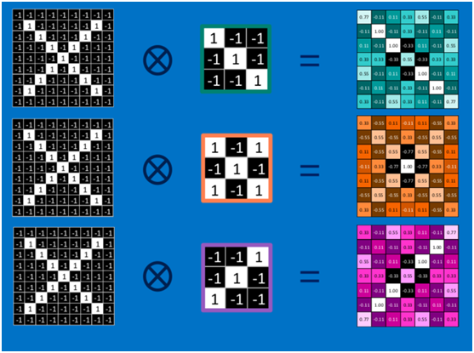
边缘检测
Edge detection
45°边缘检测

Slide 11
Padding
1
图像缩小
卷积
缺点
2
丢掉图像边缘位置信息

Slide 12
Padding
解决
方法
沿着图像边缘添加像素
Valid 卷积：即不填充
Same 卷积：填充后，输出大小和输入大小是一样的。

Slide 13
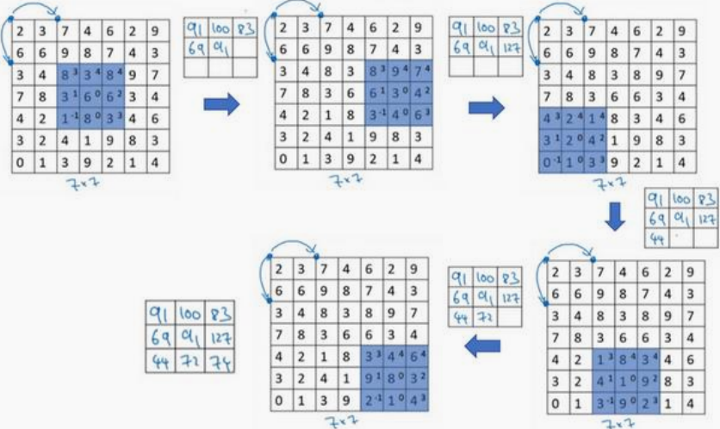
卷积步长
延时符

Slide 14
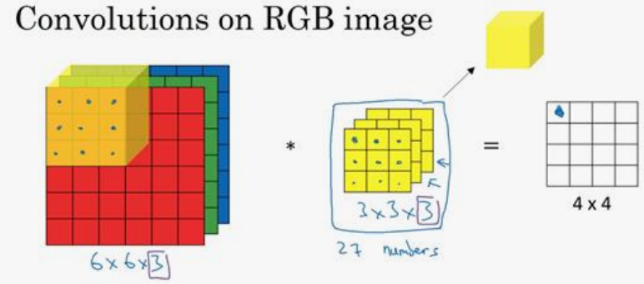
三维卷积

Slide 15
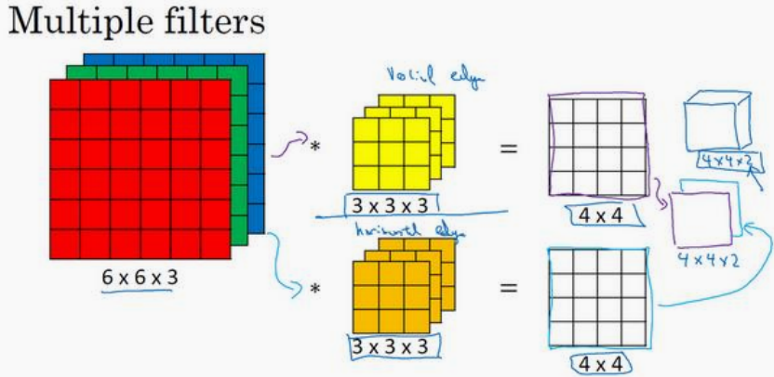
三维卷积
卷积神经网络基本运算演示
延时符

Slide 16
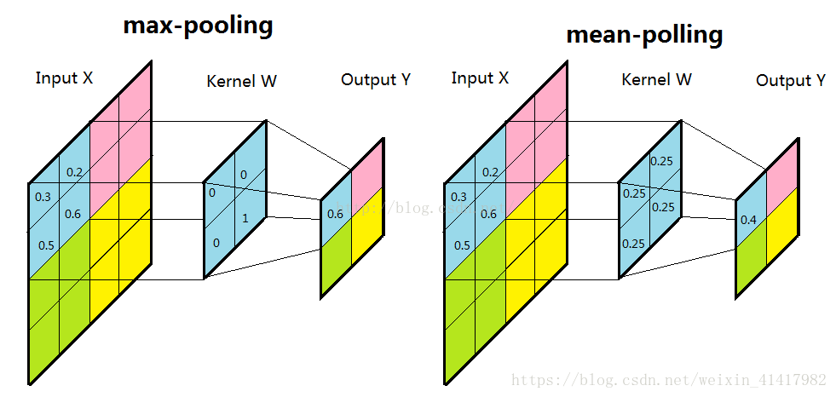
池化层
除了卷积层，卷积网络也经常使用池化层来缩减模型的大小，提高计算速度，同时提高所提取特征的鲁棒性。
卷积神经网络基本运算演示

Slide 17
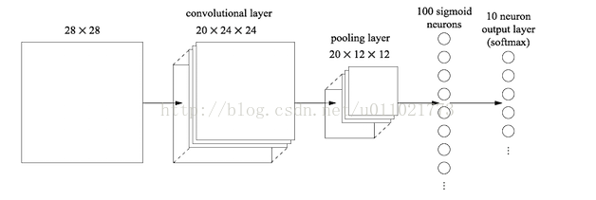
全连接层
全连接层（fully connected layers，FC）在整个卷积神经网络中起到“分类器”的作用。如果说卷积层、池化层和激活函数层等操作是将原始数据映射到隐层特征空间的话，全连接层则起到将学到的“分布式特征表示”映射到样本标记空间的作用。。
卷积神经网络基本运算演示
延时符

Slide 18
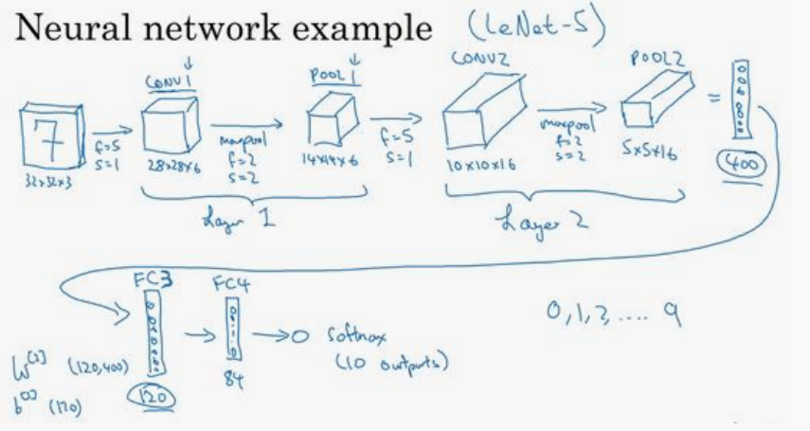
卷积神经网络示例

Slide 19
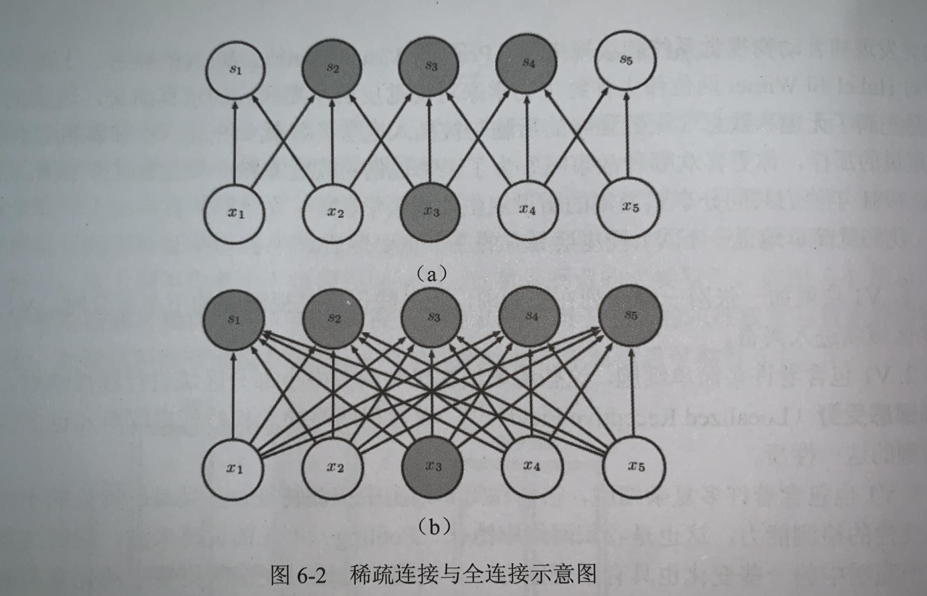
总结
卷积
优势
1.参数共享：降低了需要存储的参数个数
2.稀疏链接：减少参数量，提升计算效率

Slide 20
THANKS
延时符

